Slide 1

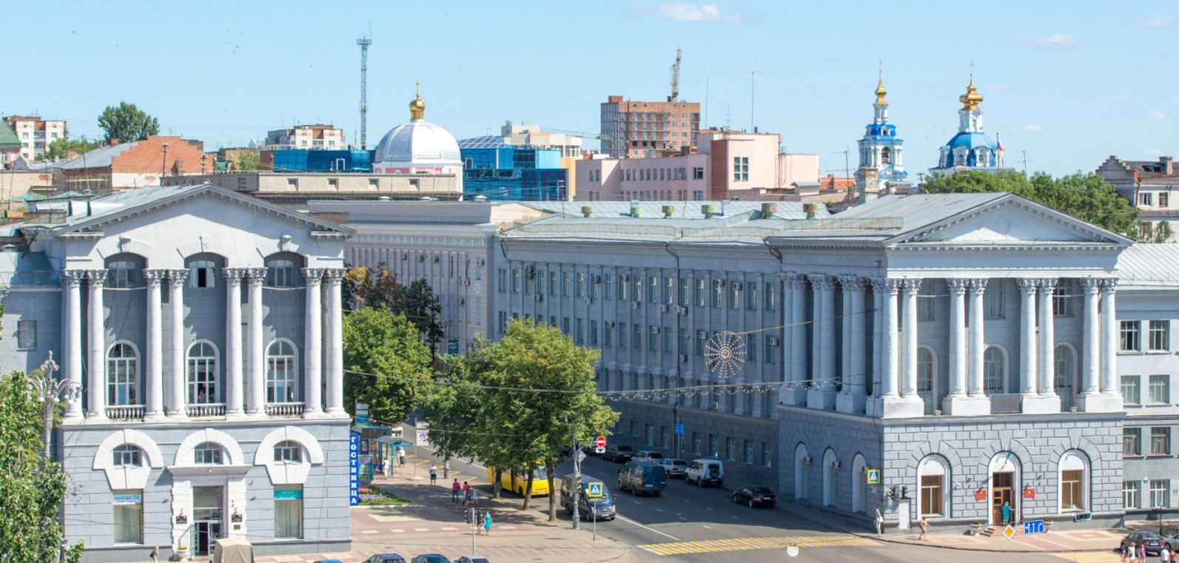
  Презентация цифрового портала «Навстречу 1000-летию Курска»
#Навстречу1000летиюКУРСКА

Slide 2
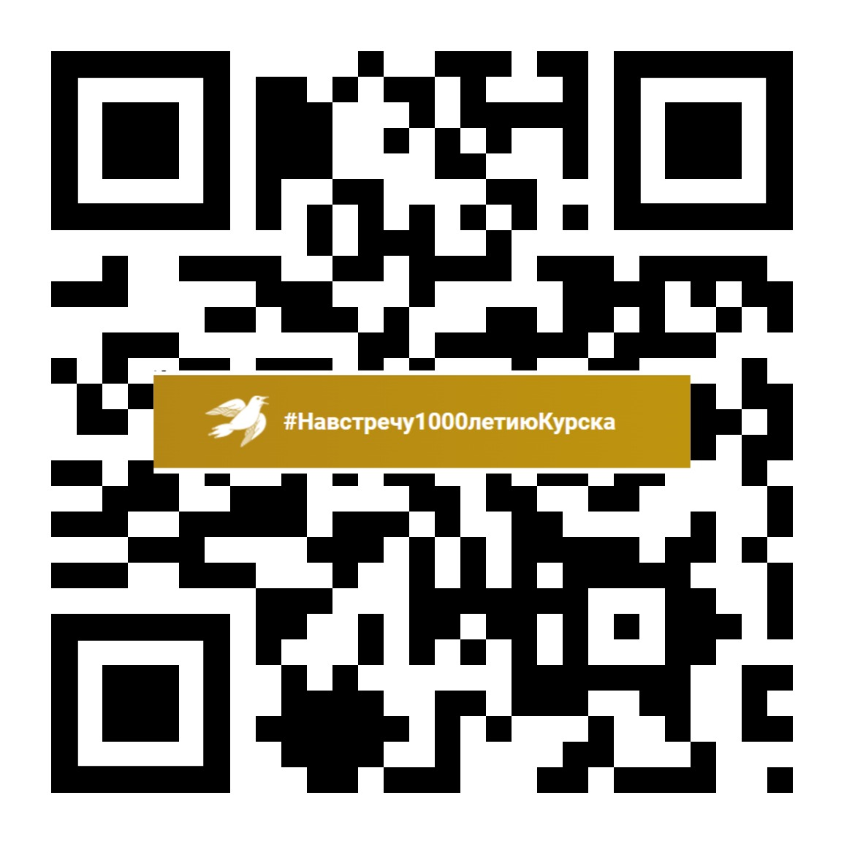
#Навстречу1000летиюКУРСКа
http://1000kursk.ru

Slide 3
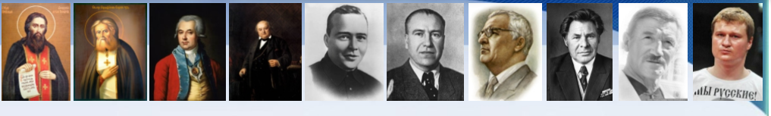
Проект
Золотая книга имен
1991-го года по 2032-й год
Цель проекта
создание портрета современного поколения курян, которые внесли значительный вклад в развитие города Курска

Slide 4
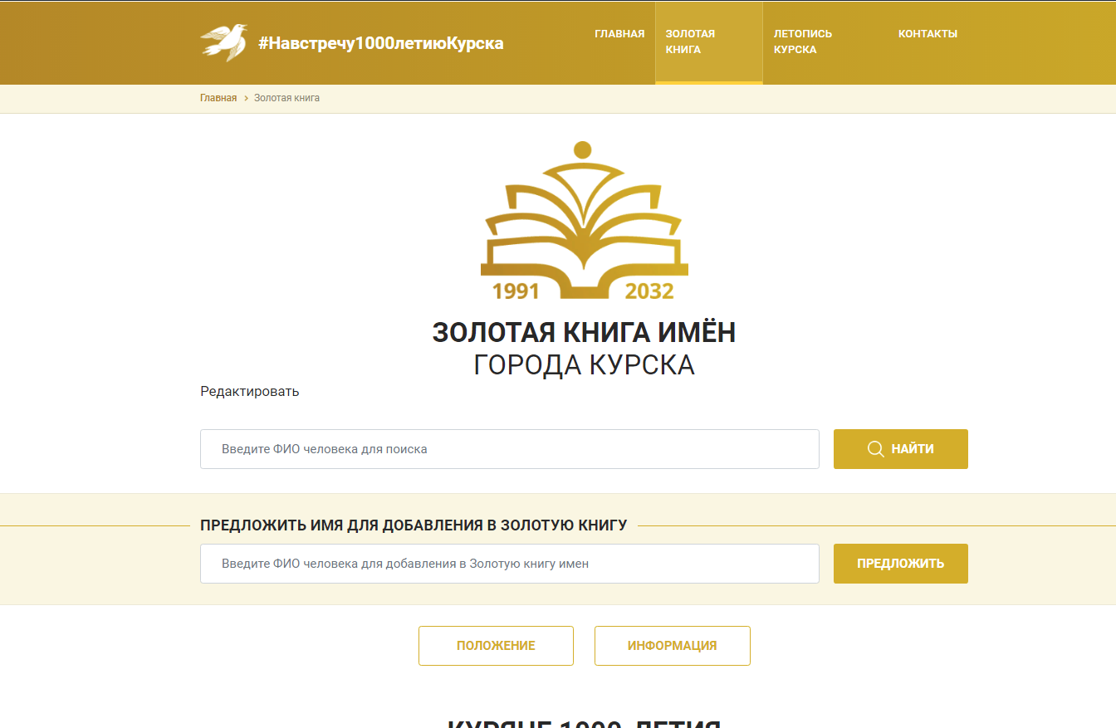
ЗНАКОМСТВО
РАЗДЕЛ
«ЗОЛОТАЯ КНИГА»
КЛИК
«ПОЛОЖЕНИЕ»

Slide 5
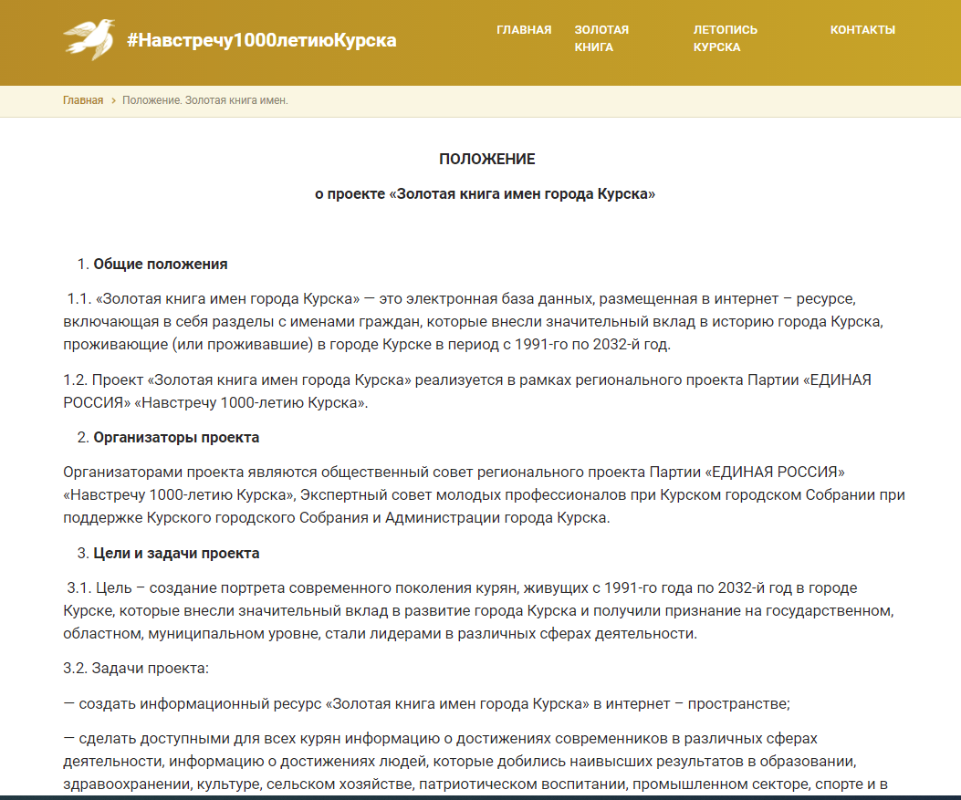

Slide 6
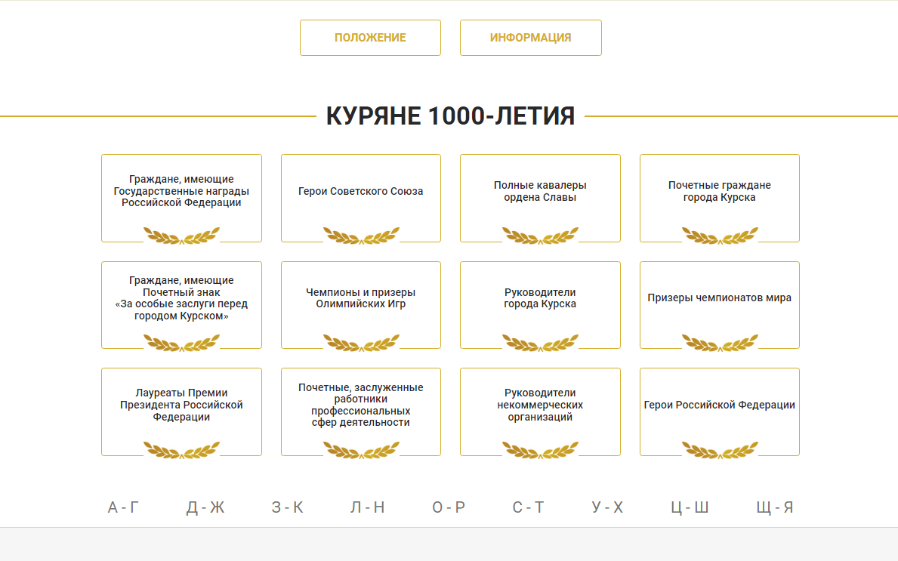

Slide 7
КЛИК

Slide 8
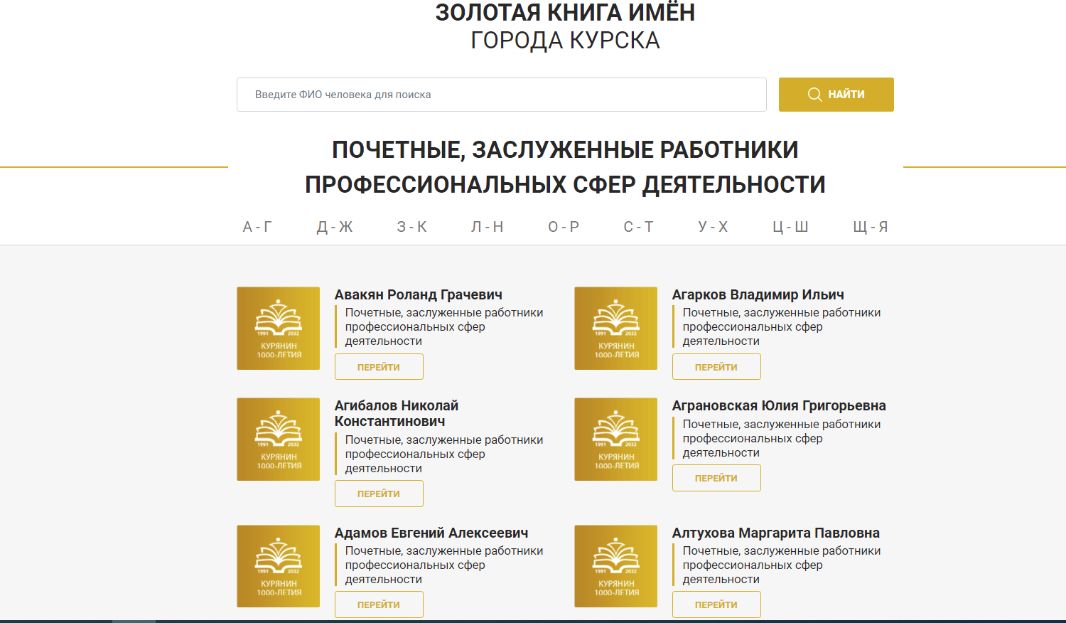

Slide 9
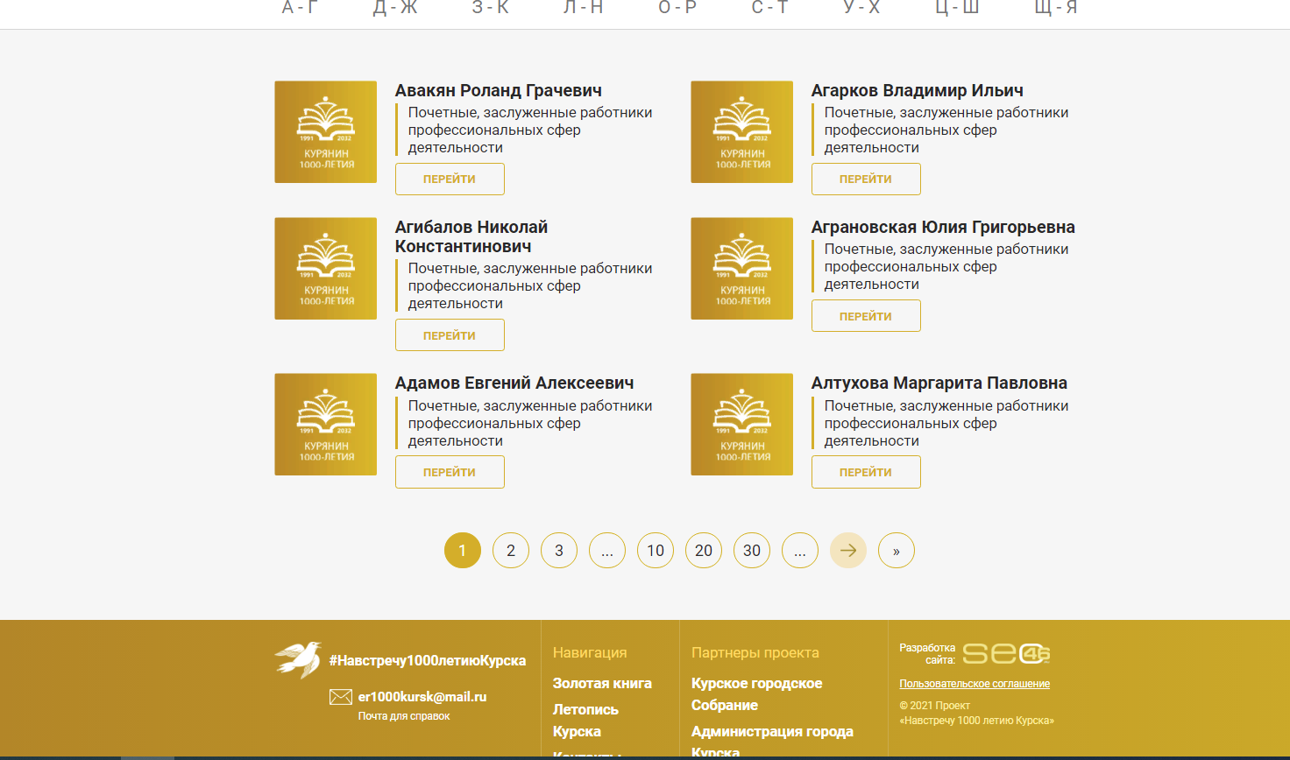
КЛИК
из АФАВИТА
1 шаг
ПОИСК ИМЕНИ
ПО АЛФАВИТУ
КЛИК
«перейти»

Slide 10
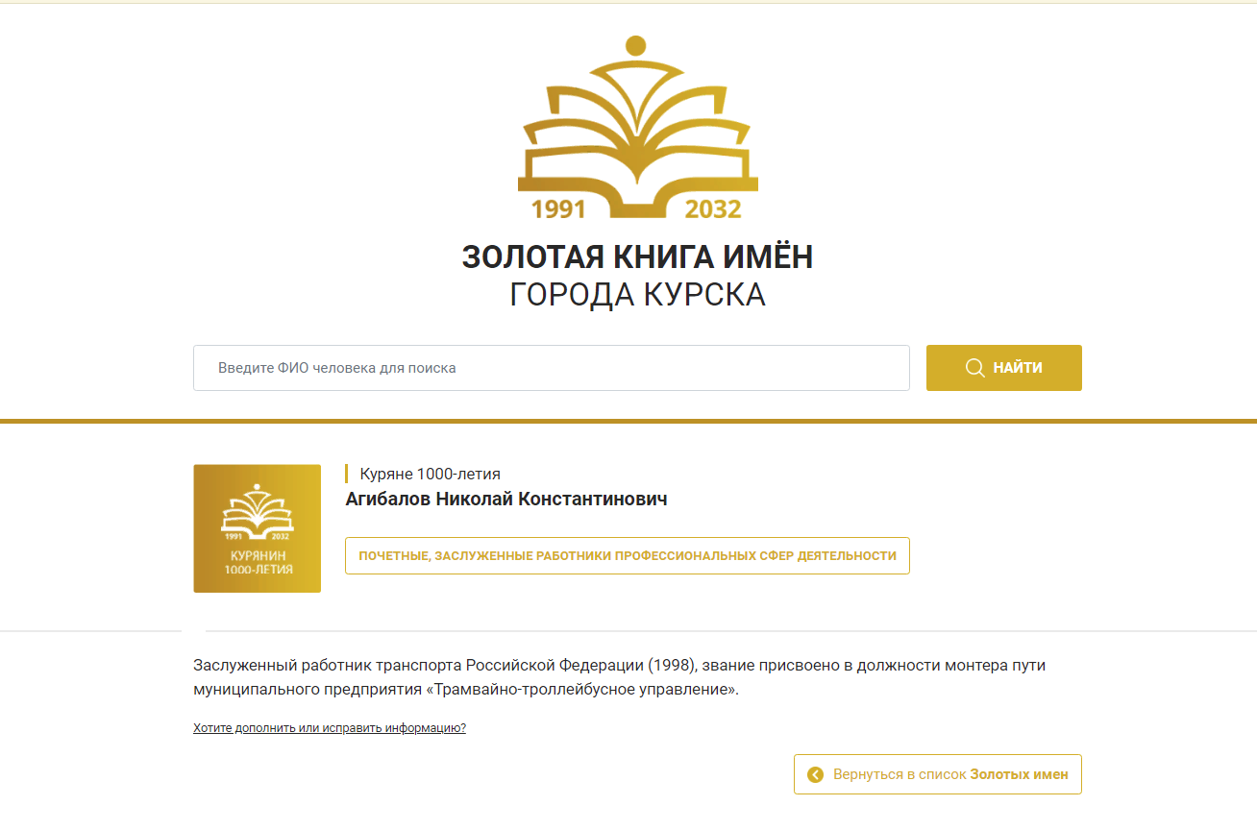
НАГРАДЫ

Slide 11
Раздел «ЗОЛОТАЯ КНИГА»
2 шаг ПОИСК ИМЕНИ
КЛИК
«НАЙТИ»
Лазаренко Виктор Анатольевич
ИМЯ

Slide 12
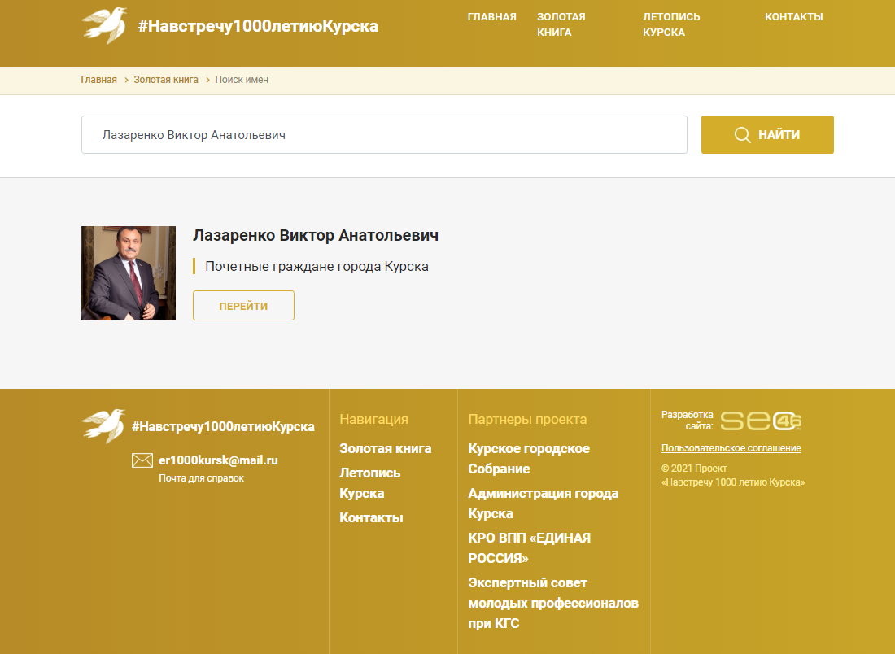
Лазаренко Виктор Анатольевич
КЛИК
«перейти»

Slide 13
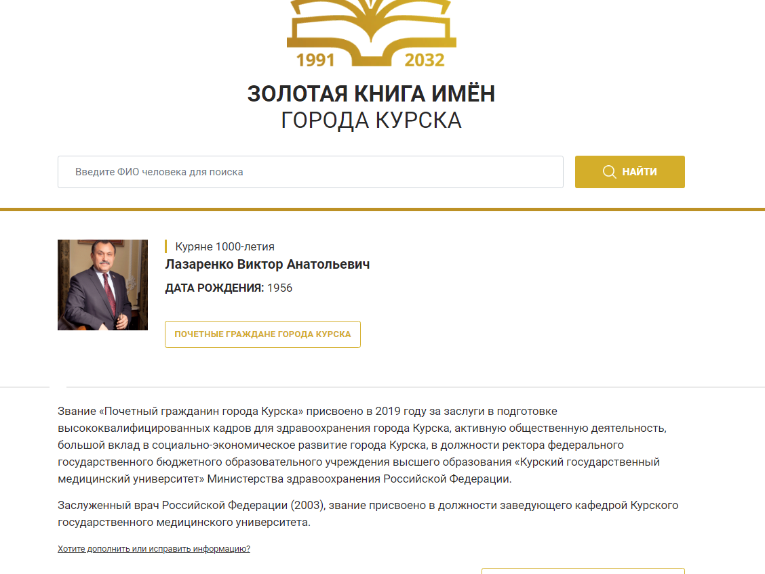
Лазаренко Виктор Анатольевич
НАГРАДЫ

Slide 14
Раздел «ЗОЛОТАЯ КНИГА»
ПРЕДЛОЖЕНИЕ
КЛИК
«ПРЕДЛОЖИТЬ»
ИМЯ
Братчиков Олег Иванович

Slide 15
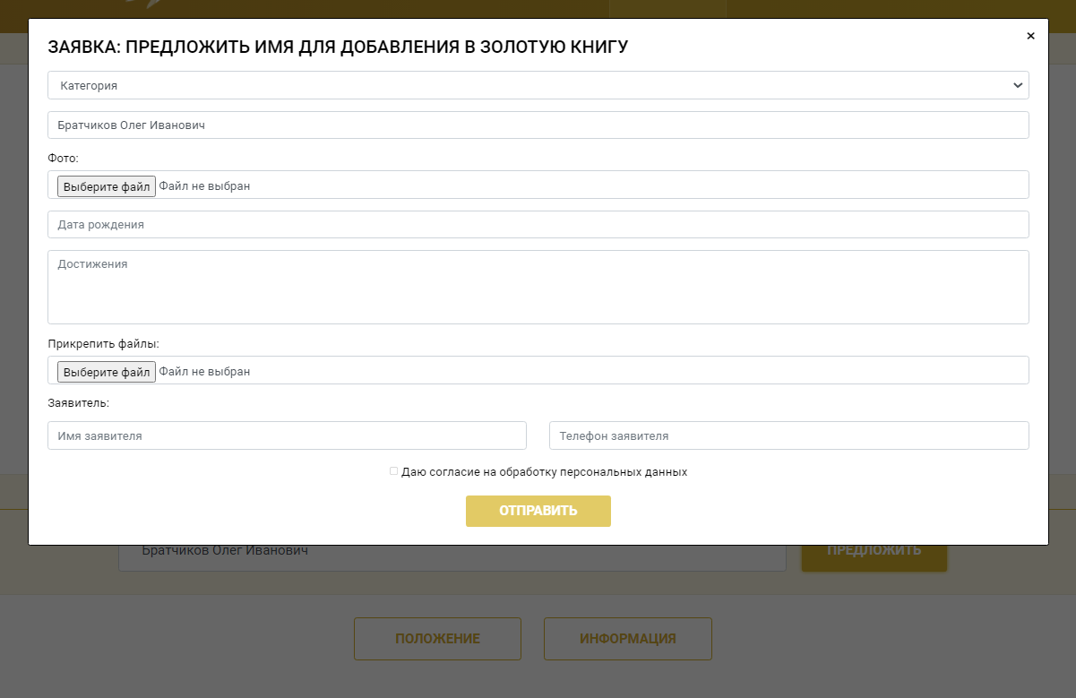
Почетные, заслуженные работники профессиональных сфер деятельности
Братчиков Олег Иванович
КЛИК
«ВЫБРАТЬ КАТЕГОРИЮ»
01.01.1945
Награжден почетными грамотами Департамента здравоохранения г.Курска, Комитета здраво-охранения Курской области, Курской Областной Думы и Губернатора Курской области, почетным знаком «Отличнику здравоохранения», серебряной медалью РАЕН «За вклад в развитие здравоохранения», золотой медалью и премией Фонда им. академика Н.А. Лопаткина «За вклад в развитие и поддержку отечественной урологии», в 2012 году решением Президиума РАЕН присуждено почетное звание и знак «Рыцарь науки и искусств»; почетный член Российского общества урологов
КЛИК
«ОТПРАВИТЬ»
ФГБОУ ВО КГМУ Министерства здравоохранения РФ
8(4712)588132
Форма заявки
заполняется на сайте

Slide 16

Проект
Золотая книга имен
1991-го года по 2032-й год

Slide 17
  Летопись города Курска с 1991 по 2032 гг. http://1000kursk.ru
#Навстречу1000летиюКУРСКа

Slide 18


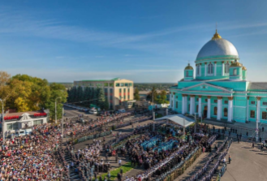
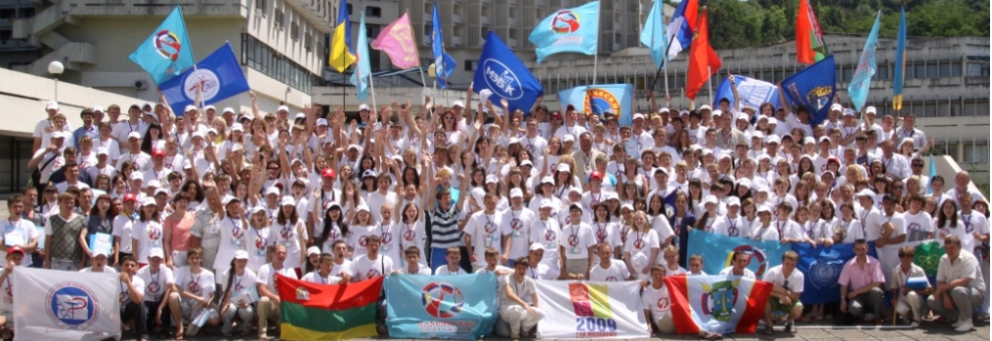
  Цель проекта сохранение созидательного опыта развития города Курска
  Летопись города Курска
  с 1991 по 2032 гг.
  http://1000kursk.ru
    Задачи проекта
создать информационный ресурс «Летопись города Курска с 1991-го по 2032-й годы»» в интернет – пространстве
привлечь гражданское общество к наполнению Летописи города Курска с 1991-го по 2032-й годы важнейшими событиями современной истории города
сделать доступными для всех курян информацию о значимых событиях в современной истории Курска в различных сферах деятельности

Slide 19
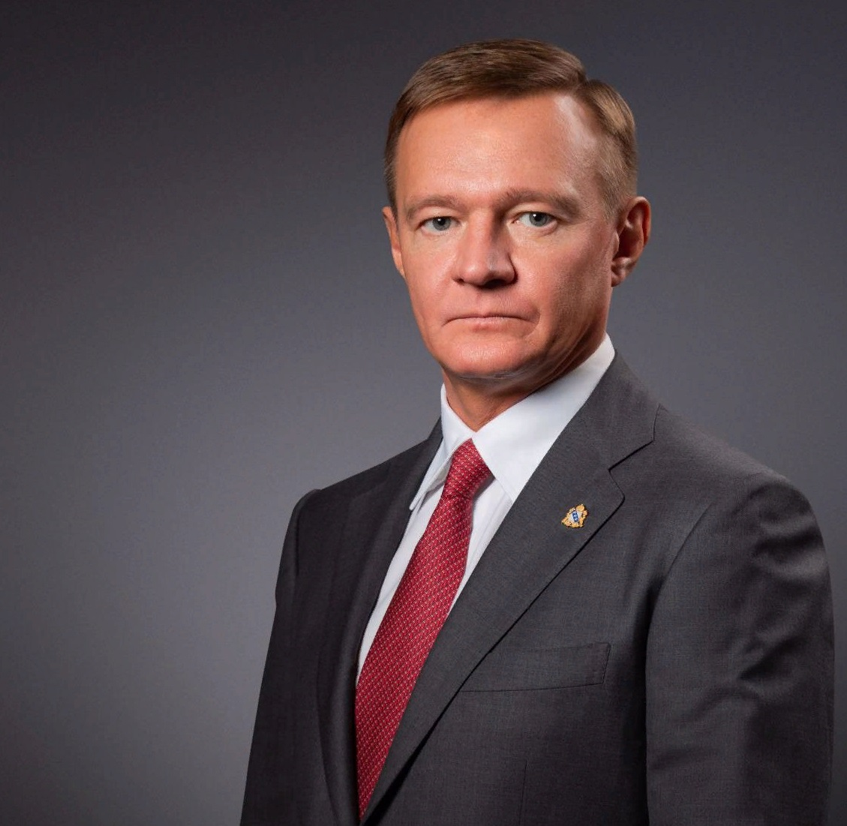
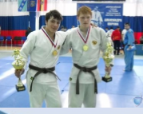
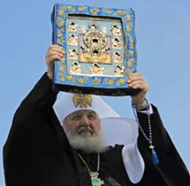
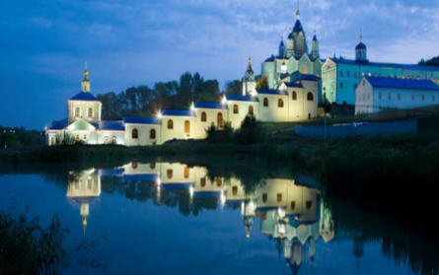

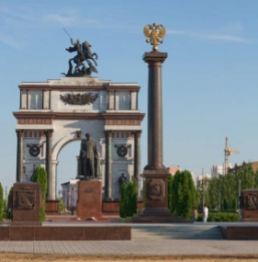
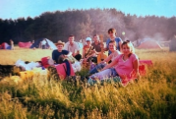
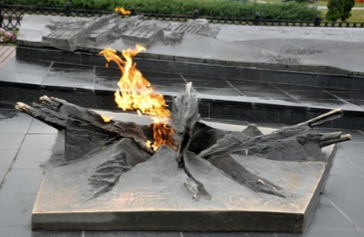
  Летопись города Курска - это электронная база данных, размещенная в интернет - ресурсе, включающая события и исторические факты в городе Курске в период с 1991-го по 2032-й годы.
  Летопись города Курска
  с 1991 по 2032 гг.
  http://1000kursk.ru
Летопись города Курска - открытый проект для коллективного составления летописи важнейших событий современной истории Курска. Отобранные составителями электронной летописи факты призваны отразить достижения в экономической, научной, культурной и спортивной жизни современного Курска.

Slide 20
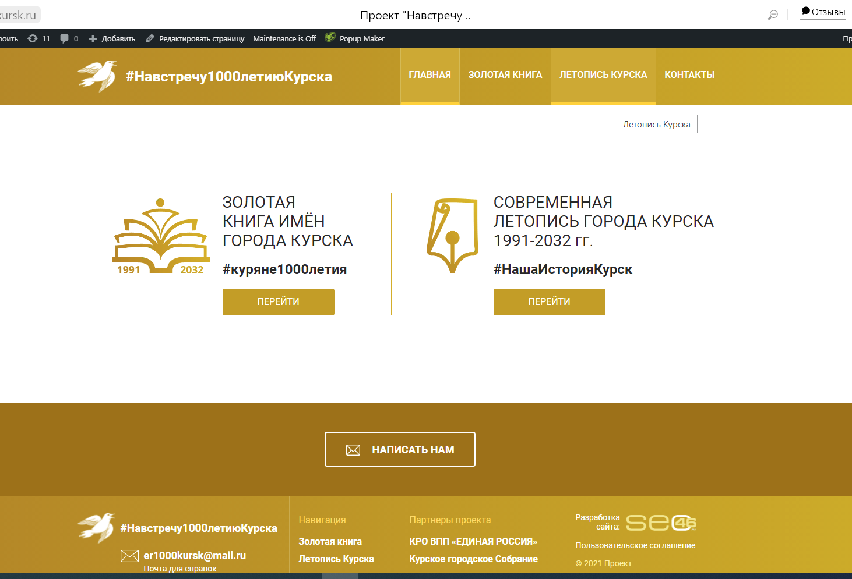
http://1000kursk.ru

Slide 21
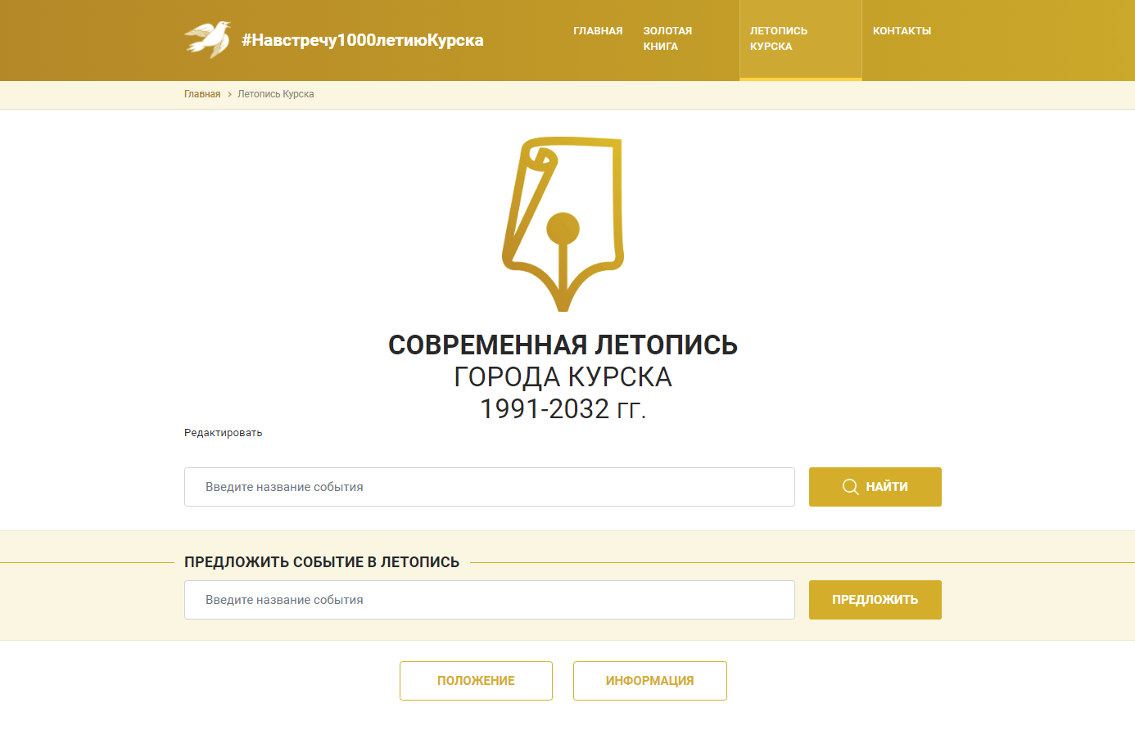
ЗНАКОМСТВО
Положение

Slide 22
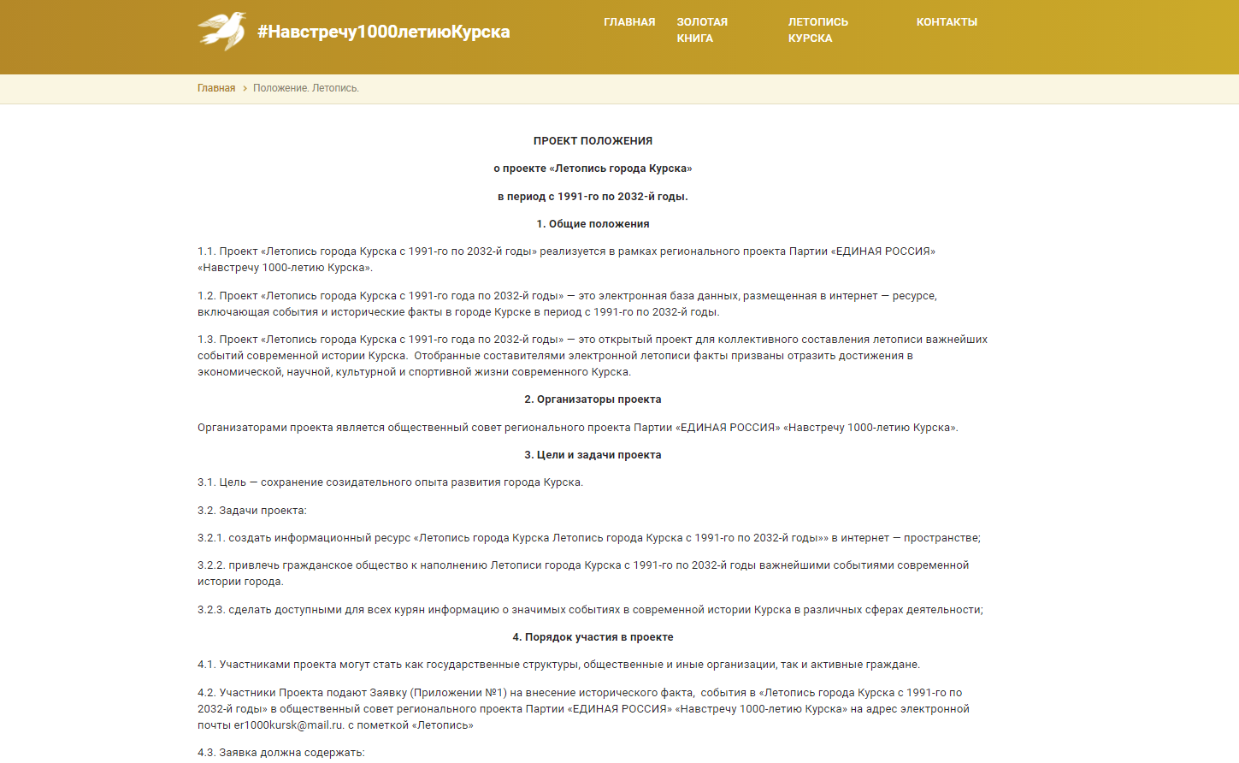

Slide 23
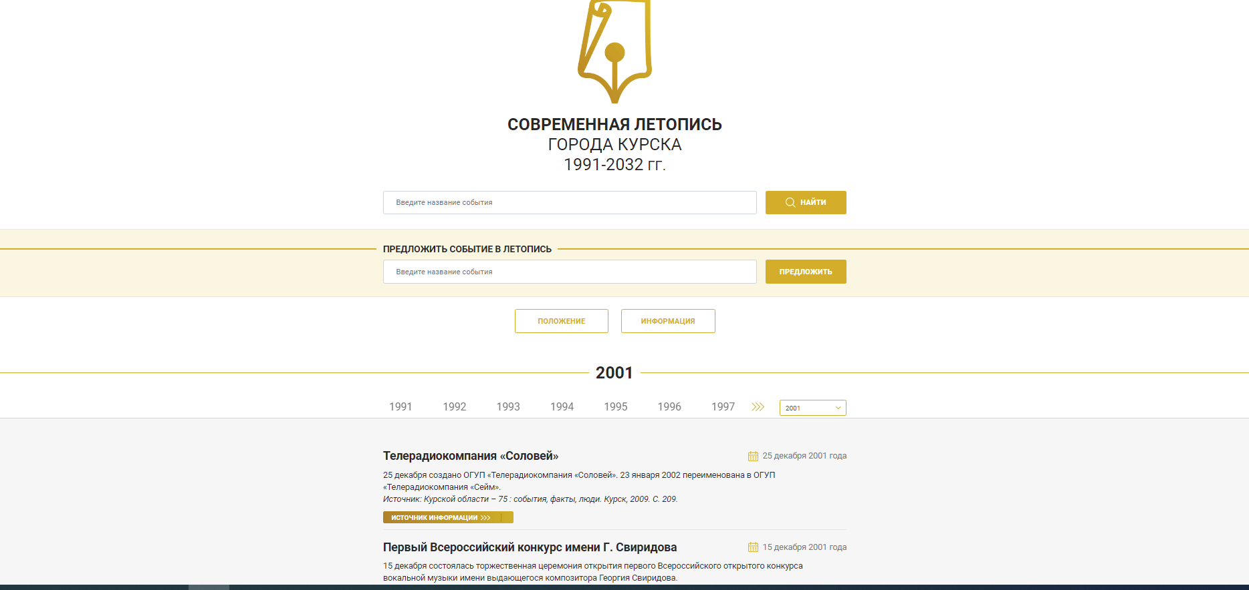
1 шаг ПОИСК СОБЫТИЯ
ПО ГОДУ
СОБЫТИЯ ГОДА
КЛИК
«выбор года»
2001

Slide 24
Раздел «ЛЕТОПИСЬ КУРСКА»
2 шаг ПОИСК СОБЫТИЯ
ПО КЛЮЧЕВОМУ СЛОВУ
КЛИК
«НАЙТИ»
ФЕСТИВАЛЬ АЭРОСТАТОВ
КЛЮЧЕВОЕ СЛОВО

Slide 25
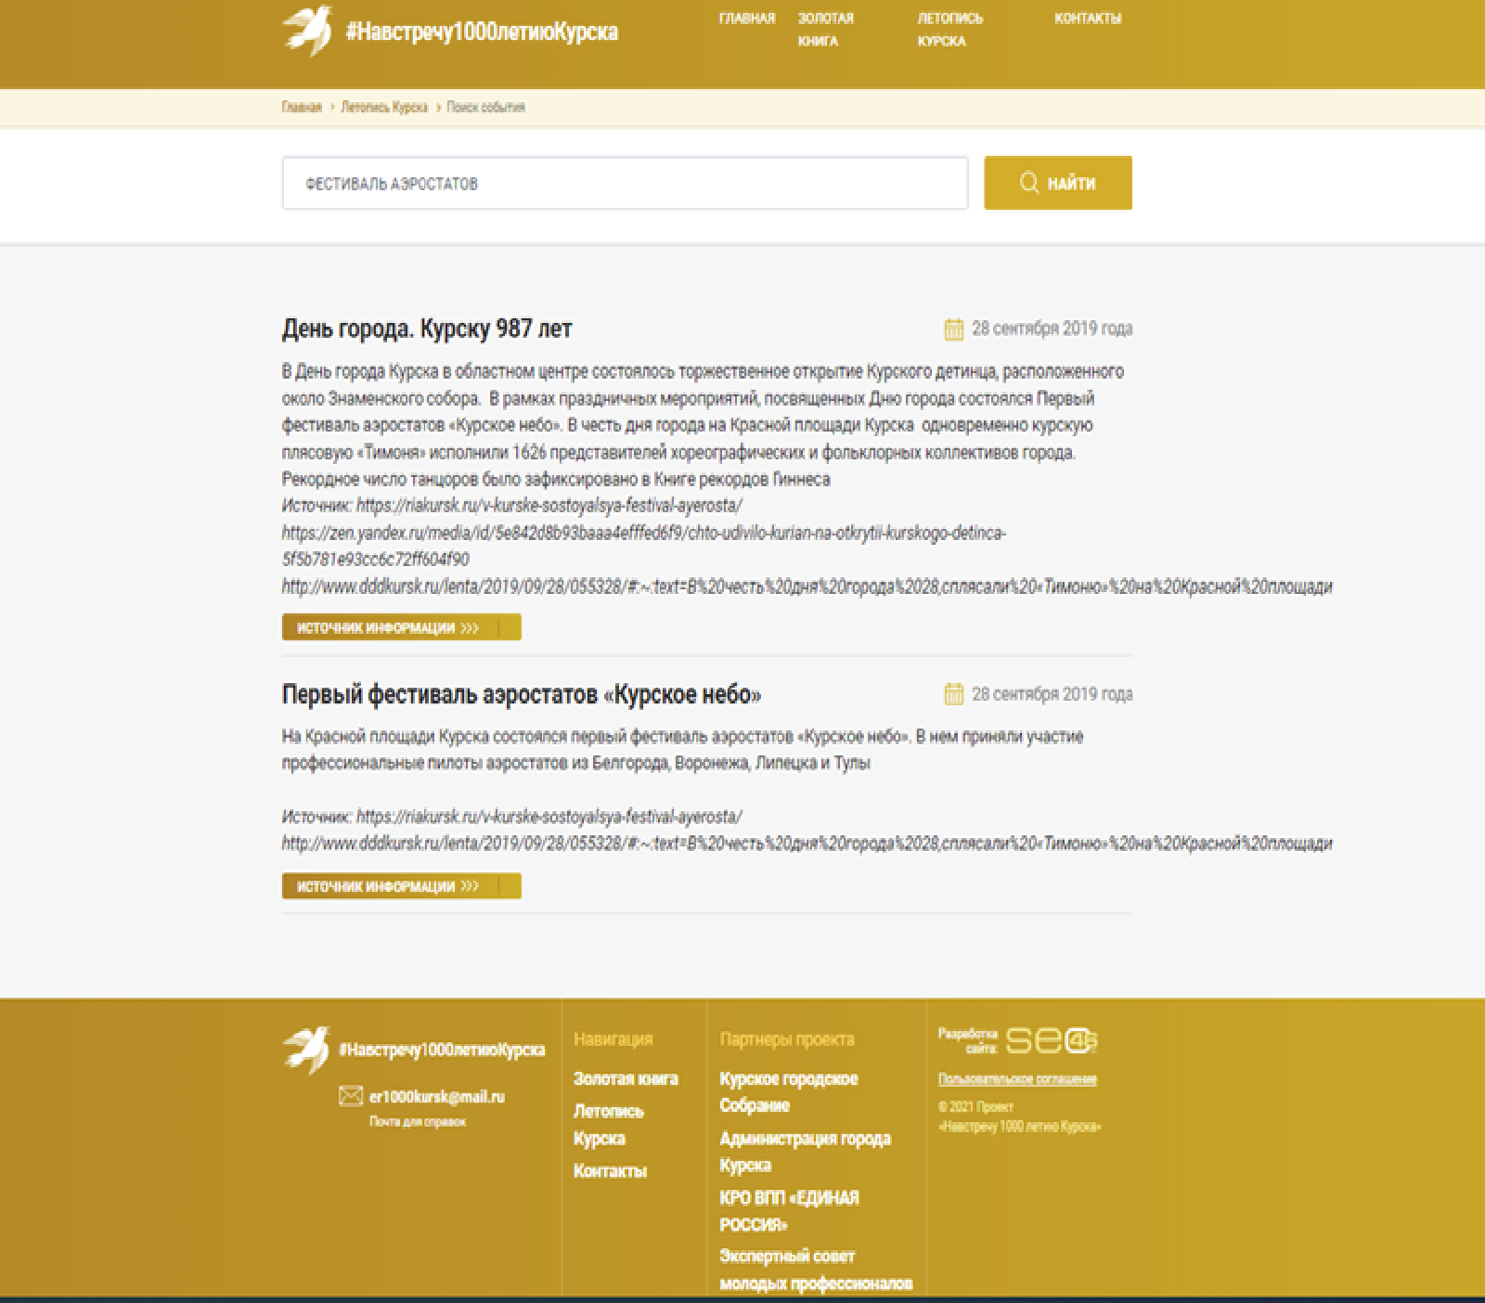

ФЕСТИВАЛЬ АЭРОСТАТОВ
Краткая информация
КЛЮЧЕВОЕ СЛОВО

Slide 26
ФЕСТИВАЛЬ АЭРОСТАТОВ
КЛИК
«ИСТОЧНИК информации»
ПОДРОБНЕЕ
о событии

Slide 27
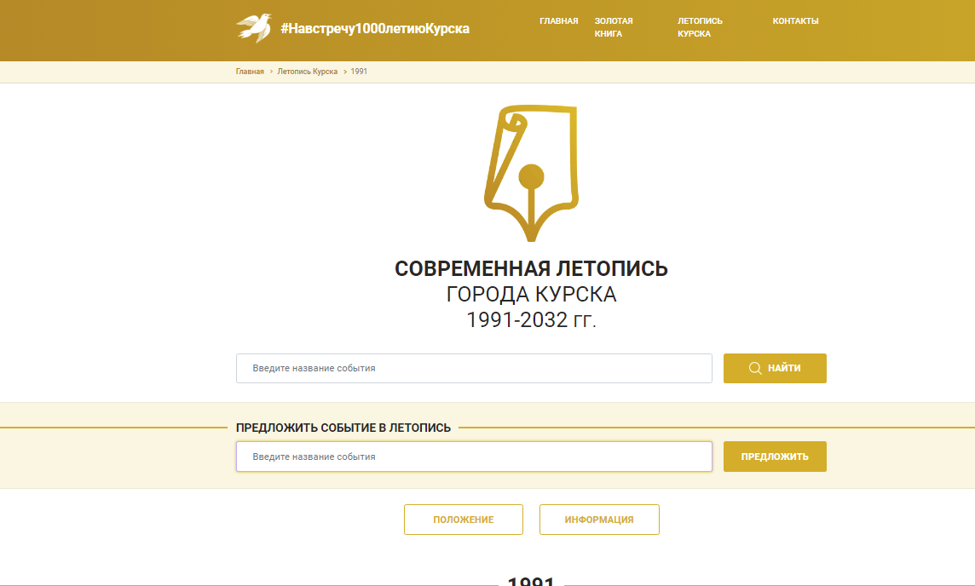
Раздел
«ЛЕТОПИСЬ КУРСКА»
ПРЕДЛОЖЕНИЕ
КЛИК
«ПРЕДЛОЖИТЬ»
СОБЫТИЕ
ОТКРЫТ КУРСКИЙ ИНСТИТУТ ГОСУДАРСТВЕННОЙ И МУНИЦИПАЛЬНОЙ СЛУЖБЫ

Slide 28
Раздел «ЛЕТОПИСЬ КУРСКА»
ПРЕДЛОЖЕНИЕ
КЛИК
«ПРЕДЛОЖИТЬ»
СОБЫТИЕ
Открыт Курский институт государственной и муниципальной службы

Slide 29
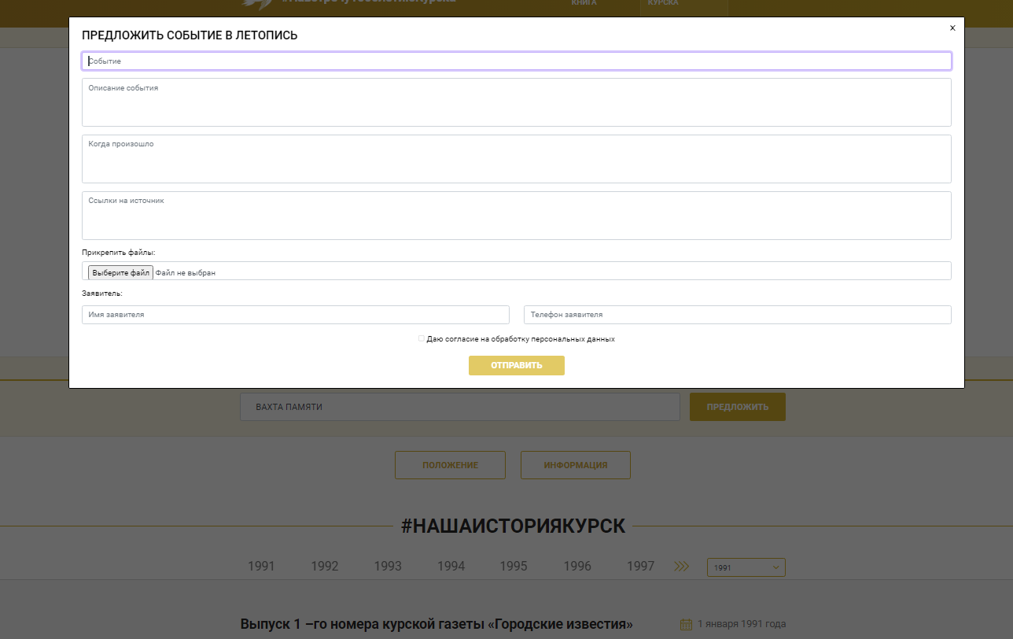
Событие Открыт Курский институт государственной и муниципальной службы
Описание события 29 июля 2000 года Открыт Курский институт государственной и муниципальной службы (КИГМС) – ныне Курская академия
государственной и муниципальной службы.
Дата события 29 июля 2000 года
Ссылки на источник :
Хроника культурной и художественной жизни Курской области. 1960–2000. Курск, 2002. С. 149
Постановление Губернатора Курской области от 29 июля 2000г. № 438
КЛИК
«ОТПРАВИТЬ»
Заявитель Курская академия государственной и муниципальной службы»
Телефон +7 910-273-34-53
Форма заявки
заполняется на сайте

Slide 30
ЗАЯВКА
на внесение исторического факта, события в «Летопись города Курска с 1991-го по 2032-й годы»
Председателю общественного совета регионального проекта Партии «ЕДИНАЯ РОССИЯ» «Навстречу 1000-летию Курска», председателю Курского городского Собрания А.А. Чертовой
__________________________________________________________________________________________________________________________________________________________________название организации /физ. лица
Дата события, исторического факта | Краткое описание исторического факта, события | Ссылки на материалы о событии, историческом факте, опубликованные в СМИ
Контактное лицо_________________________________________________________________________
Телефон____________________________________________________e-mail________________________
Форма заявки
заполняется в формате Word и направляется
на электронную почту er1000kursk@mail.ru

Slide 31
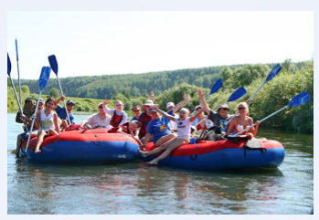
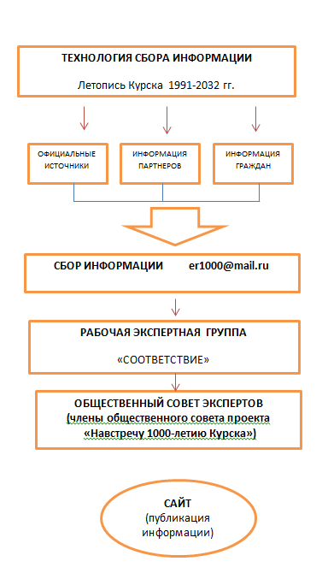
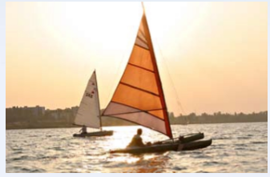
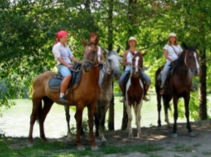
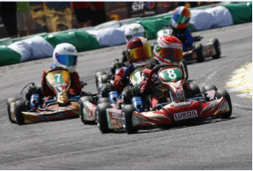
ТЕХНОЛОГИЯ СБОРА ИНФОРМАЦИИ
ЛЕТОПИСЬ КУРСКА 1991- 2032 гг.

Slide 32
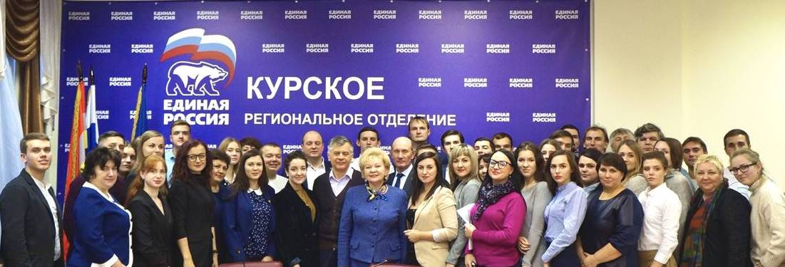
ЛЕТОПИСЬ КУРСКА 1991- 2032 гг. http://1000kursk.ru
ПАРТНЕРЫ ПРОЕКТА
ГОСУДАРСТВЕННЫЕ СТРУКТУРЫ
АКТИВНЫЕ
ГРАЖДАНЕ
НЕКОММЕРЧЕСКИЕ ОРГАНИЗАЦИИ
ОБЩЕСТВЕННЫЕ ОБЪЕДИНЕНИЯ

Slide 33
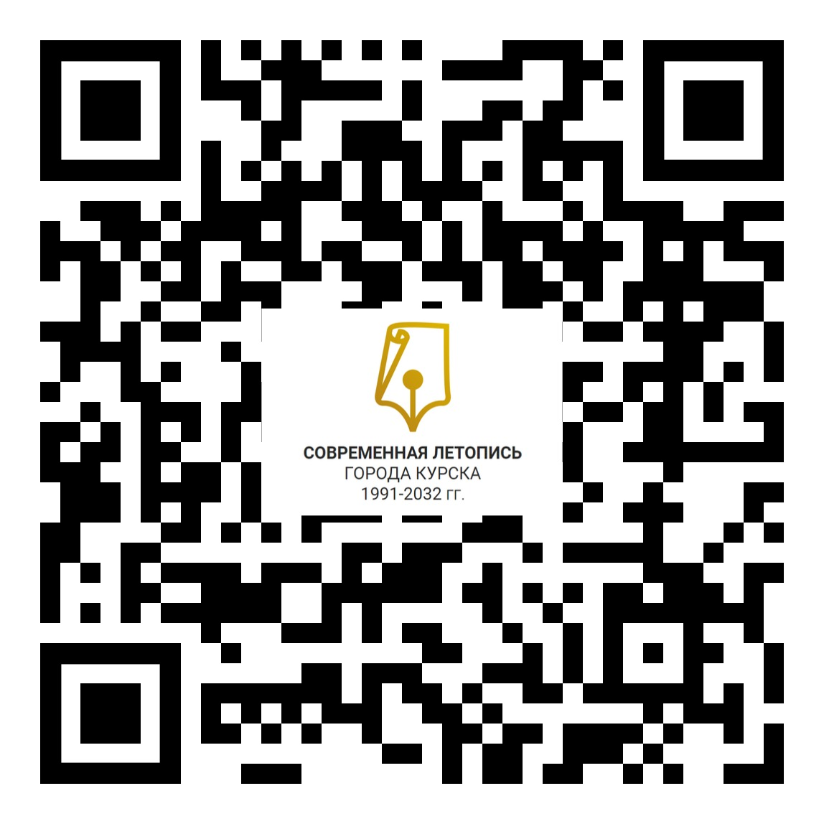
Проект
ЛЕТОПИСЬ КУРСКА 1991- 2032 гг.

Slide 34
Приглашаем к сотрудничеству
Автор проекта #Навстречу1000летиюКУРСКа
Чертова Алла Альбертовна
Куратор направления «Летопись города Курска 1991 -2032 гг.» Третьякова Галина Юрьевна
телефон (4712) 70-02-34
Куратор направления «Золотая книга имён города Курска» Кошкина Анна Васильевна
телефон (4712) 55-47-24

